Slide 1
Trabajos prácticos
Generalidades

Slide 2

Trabajo y entrega

Slide 3
¿En qué consisten?
La instancia de cada trabajo práctico comprende la resolución de un problema (TP1: regresión y TP2: clasificación), junto con el EDA correspondiente y, en el caso del TP2, el ciclo de vida completo de un modelo de machine learning. Además de tener que ser entregado en tiempo y forma (“tiempo y forma” son aclarados en cada documento de cada trabajo práctico), debe defenderse: la cátedra dispondrá de un horario de media hora para que el grupo responda preguntas

Slide 4
Trabajo y entrega
Se realiza sobre un IDE profesional como VSCODE.
Cada TP se trabaja en un Jupyter notebook (cuyo nombre está estandarizado) y scripts necesarios.
Los notebooks y scripts deben subirse al repositorio de GitHub cuyo nombre está aclarado y estandarizado en cada trabajo práctico, junto con un README.md. No se suben datasets ni otros archivos que no sean estrictamente necesarios.
Los trabajos que no respetan el formato adecuado no se corrigen, ya que su descarga está implementada automáticamente.

Slide 5
Trabajo y entrega
Utilizar Google Colab para el TP no sólo es inadmisible para la unidad 6. La idea es fomentar una herramienta profesional, por lo que las defensas deben realizarse en un IDE adecuado. No se toma defensa en Google Colab, quedando automáticamente desaprobada si fuera esa la herramienta con la que el grupo planea defender.
La instancia de defensa es un examen formal. Cuidar lenguaje.

Slide 6
Uso responsable de IA
El uso de herramientas LLM está totalmente permitido e incluso fomentado.
Se debe usar de forma consciente: no insertar líneas de código que no sepan qué hacen, y se debe entender que hace cada línea de código. En la defensa, no saber qué hace el código escrito es sinónimo de desaprobar.
Se debe mantener coherencia con los comentarios y recordar que es un trabajo práctico formal.

Slide 7
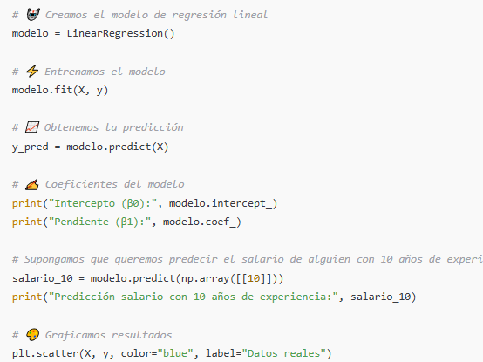
exceso de comentarios
emoticones no profesionales
Ustedes están haciendo el prompt, deben saber lo que quieren lograr. Si dejan este comentario, quien está “suponiendo”?

Slide 8
Uso responsable de IA
Trabajos en lo que se detecte un uso irresponsable no serán corregidos.

